Slide 1
2조 Software Requirements Specification
시추
서강대학교 수업 시간표 추천 웹서비스
2조
20130839 박진영
20141791 정석준
20150860 엄희애
20151152 박성은
20151172 현준호
20160592 이상우

Slide 2
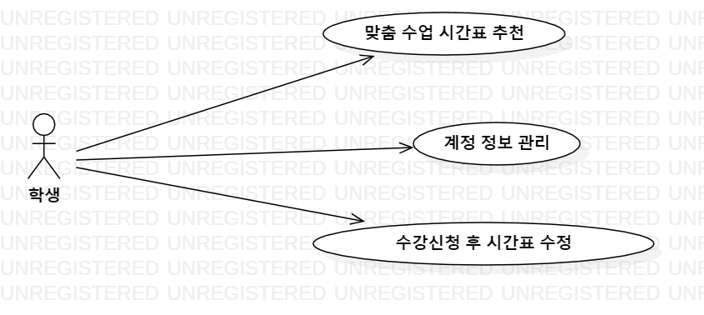
Use Case Diagram

Slide 3
Use Case Specification: 맞춤 수업 시간표 추천
Use Case Name | 맞춤 수업 시간표 추천
Brief Description | 학생들이 시간표를 추천 받는 유스케이스. 개인정보를 입력하고, 시간표 기호 조건을 선택하여 해당 조건에 부합하는 최적의 시간표를 확인하고, 이번 수강신청에서 사용할 시간표를 저장한다.
Principal Actor | 학생
Precondition | TBD
Basic Flow
본 유스케이스는 학생이 자신이 원하는 조건에 해당하는 수업 시간표를 추천 받기 위해 시간표 추천 어플리케이션의 해당 메뉴를 선택함으로써 시작된다. *계정 정보 = 개인정보(입학연도/학기/전공) + 이수과목 정보 + 시간표 기호 조건 1. 바로 수업 시간표 추천 받기 / 개인정보 입력 후 수업 시간표 추천 받기 선택 - 개인정보를 이미 등록한 경우, 이수과목 정보 입력(Step 2) 서브플로우 수행 - 기존 시간표 수정인 경우, 시간표 수정(Step 5) 서브플로우 수행 2. 이수과목 정보 입력 2.1 이미 이수한 과목 입력 (AF1, AF2, AF3) 시스템은 개인별로 저장된 전공과 입학연도를 바탕으로 전공필수/전공선택/교양필수 과목들을 보여준다. 학생은 과목들을 확인한 뒤, 이미 이수한 과목들을 선택한다. 모두 선택한 뒤 “다음” 버튼을 누른다. 학생은 시스템이 제공하는 검색창을 통해 교양선택으로 분류되는 과목들 중 이수한 과목들을 검색한 후 선택한다. 모두 선택한 뒤 “다음” 버튼을 누른다. 2.2 이수과목 정보 입력 완료 학생은 입력을 마치고 아래 “저장” 버튼을 선택한다. 시스템은 학생의 이수과목 정보를 저장한다.

Slide 4
Use Case Specification: 맞춤 수업 시간표 추천
Basic Flow
3. 시간표 기호 조건 선택 3.1 시간표 기호 조건 입력 학생은 시스템이 제공하는 조건들 중 자신이 필요한 조건들만 선택한다. 조건에는 이수할 학점(14~16. 17~19, 20 이상 드랍다운으로 보여준다), 전공/교양 개수 선택(숫자입력), 공강요일(월~금 체크박스, 미선택/복수선택 가능), SU과목 포함여부(전공 SU, 교양 SU, 미선택 가능), 고정선택과목(검색을 통해 과목 선택, 과목만 선택/분반까지 선택), 기피시간대(시간표 8(교시)*5(요일) 테이블에서 해당 시간대 복수 선택)가 있다. 3.2 시간표 기호 조건 저장 학생은 시간표 기호 조건을 모두 선택하고 나면 “저장” 버튼을 선택한다. 시스템은 학생의 세부 조건을 저장한다. 4. 수업 시간표 추천 결과 확인 4.1 개인정보와 시간표 기호 조건을 반영한 시간표 확인 시스템은 저장되어 있는 같은 전공/학기의 사람들의 데이터와 학생이 설정한 조건을 바탕으로 추천 수업 시간표를 생성하여 디스플레이한다. 시스템이 시간표를 생성하는 과정은 다음과 같다. 요람 데이터에 있는 전공별 커리큘럼에서 학생이 이수하지 않은 전공, 교양필수 과목들을 가져온다. 가져온 전공/교양과목들 중 학생이 선택한 전공/교양 개수에 따라 공강요일, 기피시간대와 충돌하는 과목들을 제외하고 시간표를 생성한다. 과목 고정의 경우, 과목 고정과 공강/기피시간대의 조건이 서로 충돌할 경우, 과목 고정을 우선으로 반영한다. 연강의 정도, 오전/오후 시간대, 공강의 정도를 수치화하여 유사도*의 차이가 큰 최대 세 가지의 시간표를 보여주고, 선택하게 함으로써 학생의 유형을 파악한다. *유사도 = 연강의 정도 X 시간대 X 공강의 정도 시스템은 학생의 유형에 맞는 최대 세 개의 시간표를 다시 제시한다. 4.2 추천 수업 시간표 채택 학생은 추천 받은 수업 시간표 중에서 하나를 선택하고, 시스템은 그 시간표를 저장한다. 5. 추천 받은 수업 시간표 수정 5.1 학생은 현재 시간표에서 삭제하고 싶은 과목을 클릭하여 제거한다. 추가하고 싶은 과목은 “과목 검색”을 통해 선택한다. “저장” 버튼을 눌러 최종 시간표를 결정한다. 시스템은 학생의 최종 수업 시간표를 저장한다. (AF4)

Slide 5
Use Case Specification: 맞춤 수업 시간표 추천
Basic Flow
6. 최종 수정 수업 시간표 분석(시스템) 6.1 같은 전공과 학기에 해당하는 다른 학생 데이터 분석 및 비교 전공과 학기를 기준으로 학생 집단을 분류하고, 그 해당 집단의 구성원이 선택한 시간표 세부 조건의 우선 순위를 반영하여 집단의 세부 조건 가중치를 조정한다. 이후 새로운 학생에게 가중치를 조정한 모델을 반영한다. 분석이 끝나고 나면 해당 유스케이스를 종료한다. 참고1) 시간표 추천 로직 연강의 정도, 오전/오후 시간대, 공강의 정도를 시간표 style의 유사도로 설정한다. 사용자 input data (학적정보, 시간표 생성조건)를 바탕으로 필터링된 시간표들 중 유사도 수치가 각기 다르면서 해당 학기/전공 학생들의 선호도 정보가 반영된 A,B,C 시간표를 디스플레이한다. (1차추천) 학생은 1차 추천된 시간표 중 하나를 선택한다. 시스템은 학생이 선택한 시간표 style을 저장한다. 저장된 시간표와 스타일 유사도가 높은 세 가지를 2차로 추천한다. 1차추천 시간표와 스타일 유사도가 높은 새로운 시간표 세가지를 2차로 디스플레이한다. 학생은 최종 시간표를 선택하고 선택된 시간표의 유사도와 과목 Data는 다시 DB에 반영되어 유사도를 조정하고 과목 추천도를 높인다. 선호도 예시 – A 시간표 : 연강의 정도 70%, 시간대 20%, 공강의 정도 10% B 시간표 : 연강의 정도 10%, 시간대 70%, 연강의 정도 20% C 시간표 : 연강의 정도 10%, 시간대 69%, 공강의 정도 21% 이 때, A와 B는 유사도가 낮고 B와 C는 유사도가 높다.

Slide 6
Use Case Outline: 맞춤 수업 시간표 추천
Alternative Flow
AF1. 최초 서비스 이용자의 경우 개인정보 (전공/입학연도/학기) 입력 분기점 : Basic Flow 2.1 학생은 본인의 전공(복수전공), 입학연도, 현재 학기수를 입력한다. 입학연도는 2012년부터 2019년까지 선택할 수 있고, 현재 학기수는 1학기부터 8학기 중에서 선택할 수 있다. 선택하고 나서 “다음” 버튼을 선택한다. AF2. 학생이 학적 정보에서 1학기를 선택 분기점 : Basic Flow 2.1 시스템은 Basic Flow 2.3으로 넘어간다. AF3. 학생이 이수과목 입력을 하지 않고 ‘넘어가기‘ 선택 분기점 : Basic Flow 2.1 시스템은 Basic Flow 2.3으로 넘어간다. AF4. 학생이 수정을 하지 않고 선택 시간표를 최종 시간표로 결정 분기점 : Basic Flow 5.1 시스템은 “최종 시간표를 확인하세요.＂라는 메시지 창을 디스플레이하고, Basic Flow 6으로 넘어간다.

Slide 7
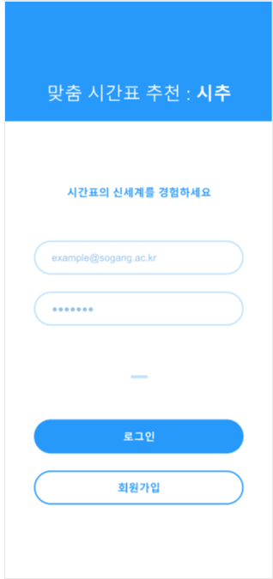
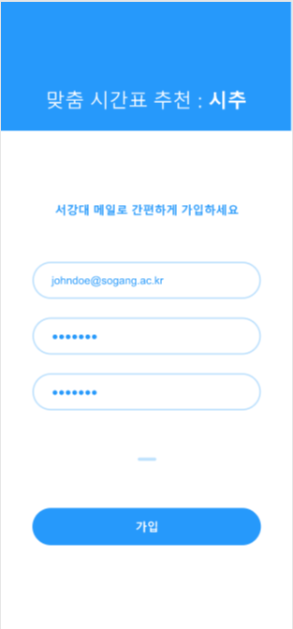
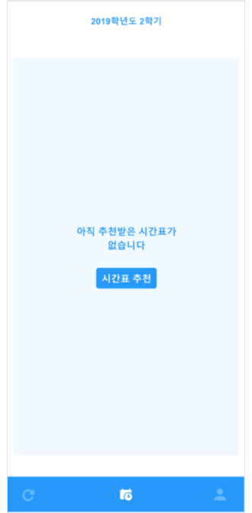
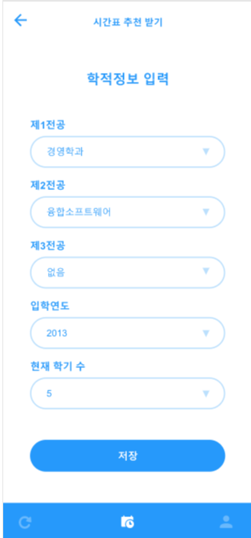
GUI sketch: 맞춤 수업 시간표 추천

Slide 8
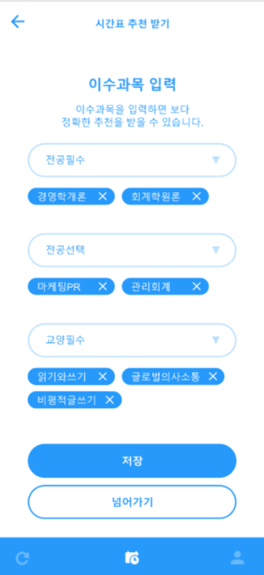
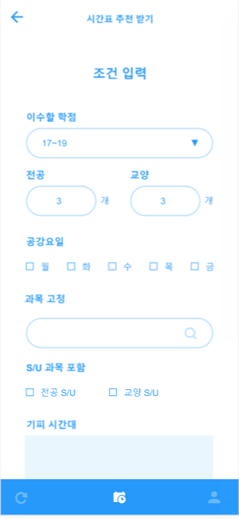
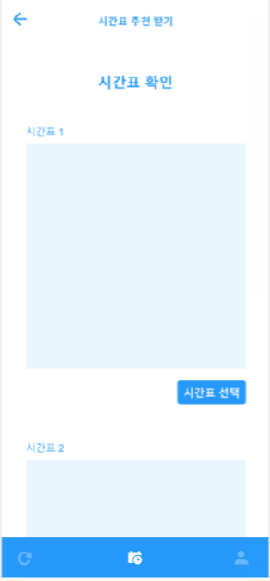
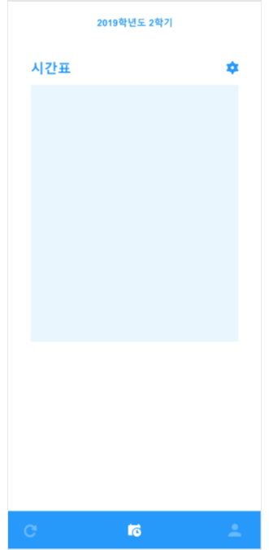
GUI sketch : 맞춤 수업 시간표 추천

Slide 9
Use Case Specification: 계정 정보 관리
Use Case Name | 계정 정보 관리
Brief Description | 학생이 최초 가입 시 등록했던 정보를 확인하고, 개인정보나 시간표 기호 조건을 수정하는 유스케이스. 복수전공이나 개인취향을 수정하고 그 결과를 확인한다.
Principal Actor | 학생
Precondition | TBD
Basic Flow
기존 계정 정보 변경 여부 선택 - 개인정보를 수정할 경우, 개인정보 수정(Step 2) 서브플로우 수행 - 시간표 기호 조건 수정인 경우, 시간표 기호 조건 수정(Step 3) 서브플로우 수행 2. 개인정보 수정 2.1 기존에 입력한 개인정보 확인 시스템은 학생이 기존에 입력한 개인정보를 디스플레이한다. (AF1) 2.2 전공 변동 사항 입력 학생은 전공에 변동 사항이 생길 경우 해당 사항을 입력한다. 2.3 현재 학기 수정 학생은 해당 학기를 입력한다. 2.4 수정 결과 확인 학생은 개인정보를 확인한 뒤 “저장” 버튼을 누른다. 시스템은 학생이 수정한 결과를 바탕으로 개인정보를 디스플레이한다.(AF2) 3. 시간표 기호 조건 수정 3.1 기존에 입력한 시간표 기호 조건 확인 시스템은 해당 학생이 기존에 입력한 시간표 기호 조건을 디스플레이한다. (AF3)

Slide 10
Use Case Specification: 계정 정보 관리
Basic Flow
3.2 시간표 기호 조건 입력 학생은 시스템이 제공하는 조건들 중 자신이 필요한 조건들만 수정한다. 조건에는 이수할 학점(14~16. 17~19, 20 이상 드랍다운으로 보여준다), 공강요일(월~금 체크박스, 미선택/복수선택 가능), SU과목 포함여부(전공 SU, 교양 SU, 미선택 가능), 고정 과목(검색을 통해 과목 선택), 기피시간대(시간표 8(교시)*5(요일) 테이블에서 해당 시간대 복수 선택)가 있다. 3.3 수정 결과 확인 학생은 시간표 기호 조건을 확인한 뒤 “저장” 버튼을 누른다. 시스템은 학생이 수정한 결과를 바탕으로 시간표 기호 조건을 디스플레이한다. (AF4)

Slide 11
Use Case Specification: 계정 정보 관리
Alternative Flow
AF1. 아직 입력한 정보가 없음 분기점 : Basic Flow 2.1 수업 시간표 추천 받기 메뉴로 이동하도록 메시지를 출력한다. 본 유스케이스를 종료한다. AF2. 확인한 개인정보를 다시 수정하고자 하는 경우 분기점 : Basic Flow 2.4 개인정보를 다시 수정하기 위해 “수정” 버튼을 누른다. 시스템은 2.1로 이동한다. AF3. 아직 입력한 정보가 없음 분기점 : Basic Flow 3.1 수업 시간표 추천 받기 메뉴로 이동하도록 메시지를 출력한다. 본 유스케이스를 종료한다. AF4. 확인한 시간표 기호 조건을 다시 수정하고자 하는 경우 분기점 : Basic Flow 3.3 시간표 기호 조건을 다시 수정하기 위해 “수정” 버튼을 누른다. 시스템은 3.1로 이동한다.

Slide 12
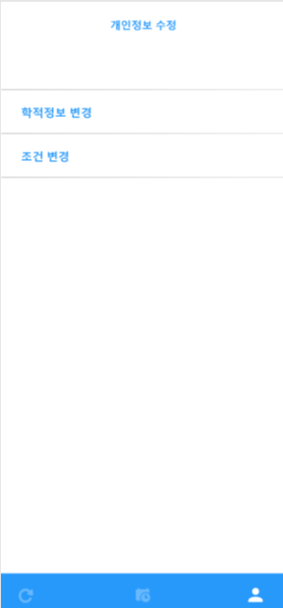
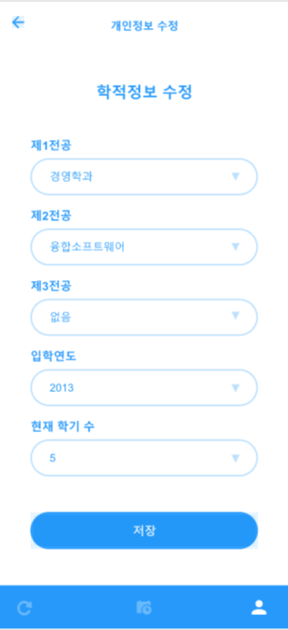
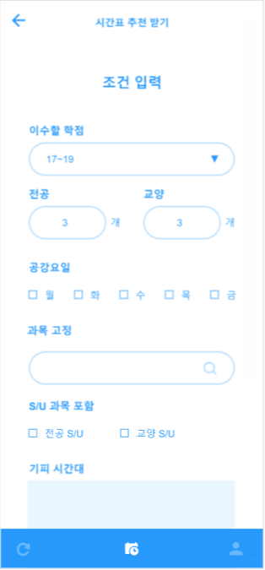
GUI sketch : 계정 정보 관리

Slide 13
Use Case Specification: 수강신청 후 시간표 수정
Use Case Name | 수강신청 후 시간표 수정
Brief Description | 수강신청 이후 시간표를 수정하는 유스케이스. 수강신청 이후 실패한 과목들을 체크하면 역대 담아놓기 경쟁률과 학생이 작성했던 시간표 기호 조건을 바탕으로 대체할 만한 과목을 리스트업 한다.
Principal Actor | 학생
Precondition | TBD
Basic Flow
1. 기존 시간표 확인 1.1 수강신청 전에 저장한 최종 시간표 확인 (AF1) 시스템은 마지막으로 저장한 해당 학생의 시간표를 디스플레이한다. 2. 대체 과목 리스트 업 확인 및 선택 2.1 기존 시간표 중에서 수강신청에 실패한 과목 선택 학생은 수강 신청 전의 최종 시간표에서 수강신청에 실패한 과목을 클릭한다. 2.2 “과목 연관성 우선” 조건과 “시간 우선” 조건 중 선택 학생은 “과목 연관성”과 “시간” 조건 중 우선 시 하고 싶은 조건을 선택한다. 2.3 조건에 맞는 대체 과목 확인 시스템은 학생이 선택한 조건을 반영하여 해당하는 과목을 리스트업한다. 2.4 리스트업된 대체 과목 중 원하는 과목 선택 학생은 제시된 과목들 중 원하는 과목을 선택한다. 시스템은 선택된 과목으로 시간표를 수정하여 보여준다. 3. 수정 결과 저장 3.1 학생은 최종적으로 결정한 수업 시간표를 확인하고 “저장” 버튼을 누른다. 시스템은 학생의 최종 확정 수업 시간표를 저장하고, 본 유스케이스를 종료한다.

Slide 14
Use Case Specification: 수강신청 후 시간표 수정
Alternative Flow
AF1. 아직 추천 받은 시간표 없음. 분기점 : Basic Flow 1.1 수업 시간표 추천 받기 메뉴로 이동하도록 메시지를 출력한다. 본 유스케이스를 종료한다.

Slide 15
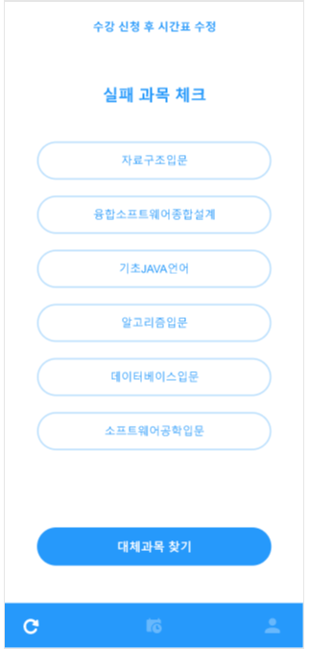
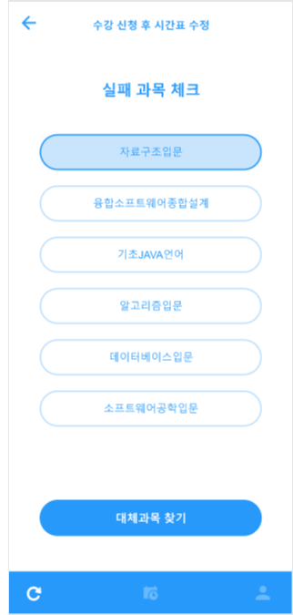
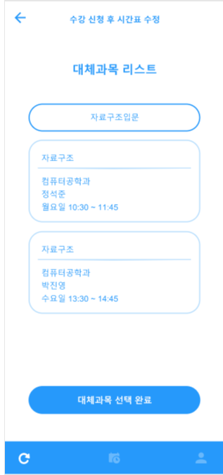
GUI sketch : 수강신청 후 시간표 수정

Slide 16
GUI 모음 링크
https://xd.adobe.com/view/29d1e2ae-d8c9-4370-5672-293317fc2cac-5fe0/

Slide 17
Initial Data Set
Initial Data Set Link

